Slide 1
Sensitivity Test
Method for Distance
12th March, 2018

Slide 2
アプリでの表示
次のページから

Slide 3
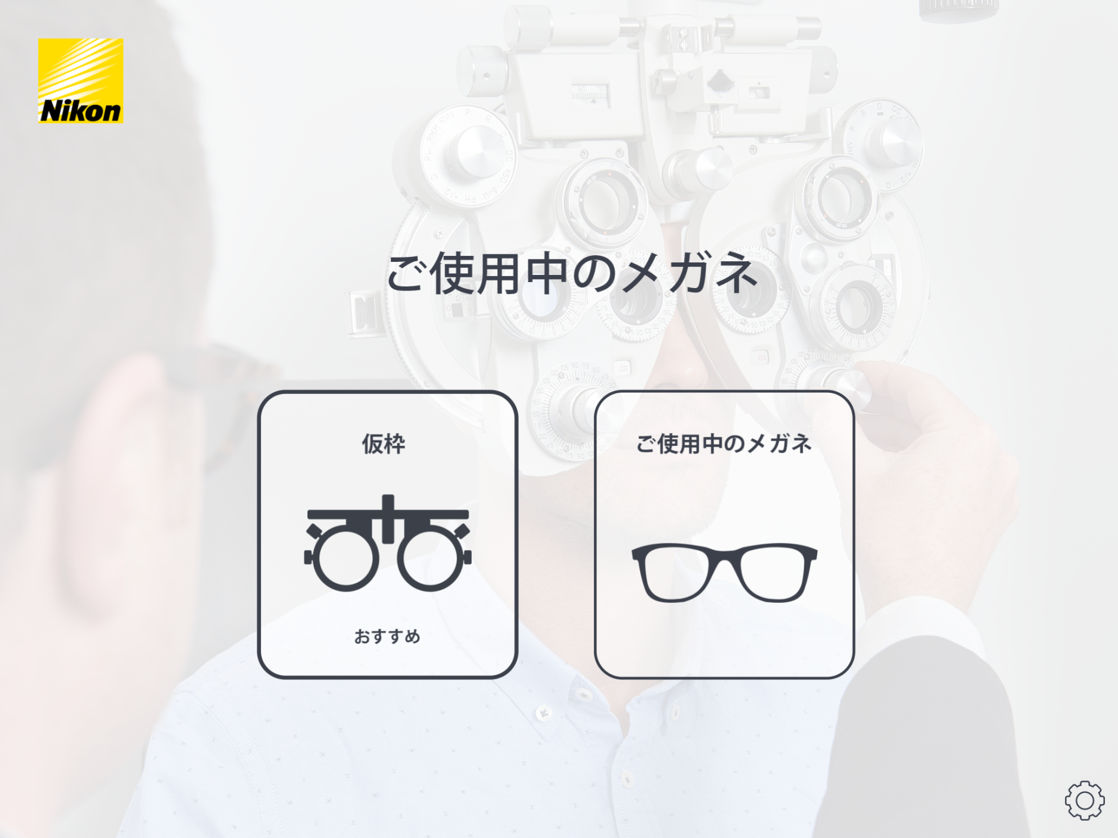
画面1
“ご使用中のメガネ”を
選択した際の動作について

Slide 4

画面2
どちらの単焦点レンズをお求めですか？
遠用
単焦点レンズ
近用
単焦点レンズ
(一般的なレンズ)
(リーディンググラス)

Slide 5
画面2
WHICH LENSES WOULD YOU LIKE TO GET?
Single Vision
For
Reading Glasses
Single Vision

Slide 6
入力画面_1
最新の処方度数
R/
S：
0
00
C：
0
00
L/
S：
0
00
C：
0
00
+10
…
+1
0
-1
00
25
50
75
…
-16

Slide 7
入力画面_1
YOUR NEWEST PRESCRIPTION
R/
S：
0
00
C：
0
00
L/
S：
0
00
C：
0
00
+10
…
+1
0
-1
00
25
50
75
…
-16

Slide 8
入力画面_2
現在ご使用のメガネ度数
R/
S：
0
00
C：
0
00
L/
S：
0
00
C：
0
00
+15
…
+1
0
-1
00
25
50
75
…
-18

Slide 9
入力画面_2
YOUR CURRENT PRESCRIPTION
R/
S：
0
00
C：
0
00
L/
S：
0
00
C：
0
00
+15
…
+1
0
-1
00
25
50
75
…
-18

Slide 10

テスト前の距離確認画面(遠方)
それではテストを開始します。
テストは見え方の少しずつ異なるテキスト画像が順番に表示されます。
お客様にとって、最も好みの見え方を選んでください。
距離0.8mを目安にして、
指標が見やすい位置から画像をご覧いただきます。
始めます >

Slide 11
テスト前の距離確認画面(遠方：Far)
PLEASE PAY ATTENTION TO THE TEXT IMAGES
THAT I AM GOING TO SHOW YOU.
THEY WILL APPEAR DIFFERENTLY AS I CLICK ON THEM.
SELECT THE IMAGE THAT IS MOST COMFORTABLE FOR YOUR EYES.
RECOMMENDED DISTANCE: 0.8m
LET’S START >

Slide 12
テスト前の距離確認画面(近方)
それではテストを開始します。
テストは見え方の少しずつ異なるテキスト画像が順番に表示されます。
お客様にとって、最も好みの見え方を選んでください。
距離40cmを目安にして、
指標が見やすい位置から画像をご覧いただきます。
始めます >

Slide 13
テスト前の距離確認画面(近方：Near)
PLEASE PAY ATTENTION TO THE TEXT IMAGES
THAT I AM GOING TO SHOW YOU.
THEY WILL APPEAR DIFFERENTLY AS I CLICK ON THEM.
SELECT THE IMAGE THAT IS MOST COMFORTABLE FOR YOUR EYES.
RECOMMENDED DISTANCE: 40cm
LET’S START >

Slide 14
“ご使用中のメガネ”選択時
の動作について
次のページから

Slide 15
遷移図
画面1
仮枠
ご使用中のメガネ
画面2
Single Vision
Reading Glasses
入力画面1
入力画面1
入力画面2
入力画面2
テスト前の距離画面(遠用)
テスト前の距離画面(近用)
単焦点用のSensitivity Testテスト画像

Slide 16
[遠方用：1m]
画面真ん中の図が見やすい位置にiPadを動かしてください
[遠方用：1m]
16.20mm
3.24mm
(34px?)
(168px?)
3.24mm
(34px?)
このRandolt環のサイズは視力0.7相当
(この絵は原寸ではありません)
iPad: 2,048 x 1,536
0.096[mm/px] ?

Slide 17
[近方用：40cm]
画面真ん中の図が見やすい位置にiPadを動かしてください
[近方用：40cm]
6.40mm
1.28mm
(67px?)
(13px?)
1.28mm
(13px?)
このRandolt環のサイズは視力0.7相当
(この絵は原寸ではありません)
iPad: 2,048 x 1,536
0.096[mm/px] ?

Slide 18
Brief Overview
Old_Prescription
= {S₁, C₁ | S₁=0.25・m₁, C₁=0.25 ・m₂, (m₁,m₂ )∈Z}
Input：
New_Prescription
= {S₂, C₂ | S₂=0.25・m₃, C₂=0.25 ・m₄, (m₃,m₄ )∈Z}
S：球面度数(Sphere)
C：乱視度数(Cylinder)
n：屈折率(Refractive Index)
Output：
Distance

Slide 19
入力画面_1
最新の処方度数
R/
S：
0
00
C：
0
00
Rの入力を
Lに反映させる
(入力の手間を
軽減させる目的)
L/
S：
0
00
C：
0
00
-16.00 ≦S ≦ +8.00
-6.00 ≦C ≦ +6.00
+10
…
+1
0
-1
00
25
50
75
…
-16

Slide 20
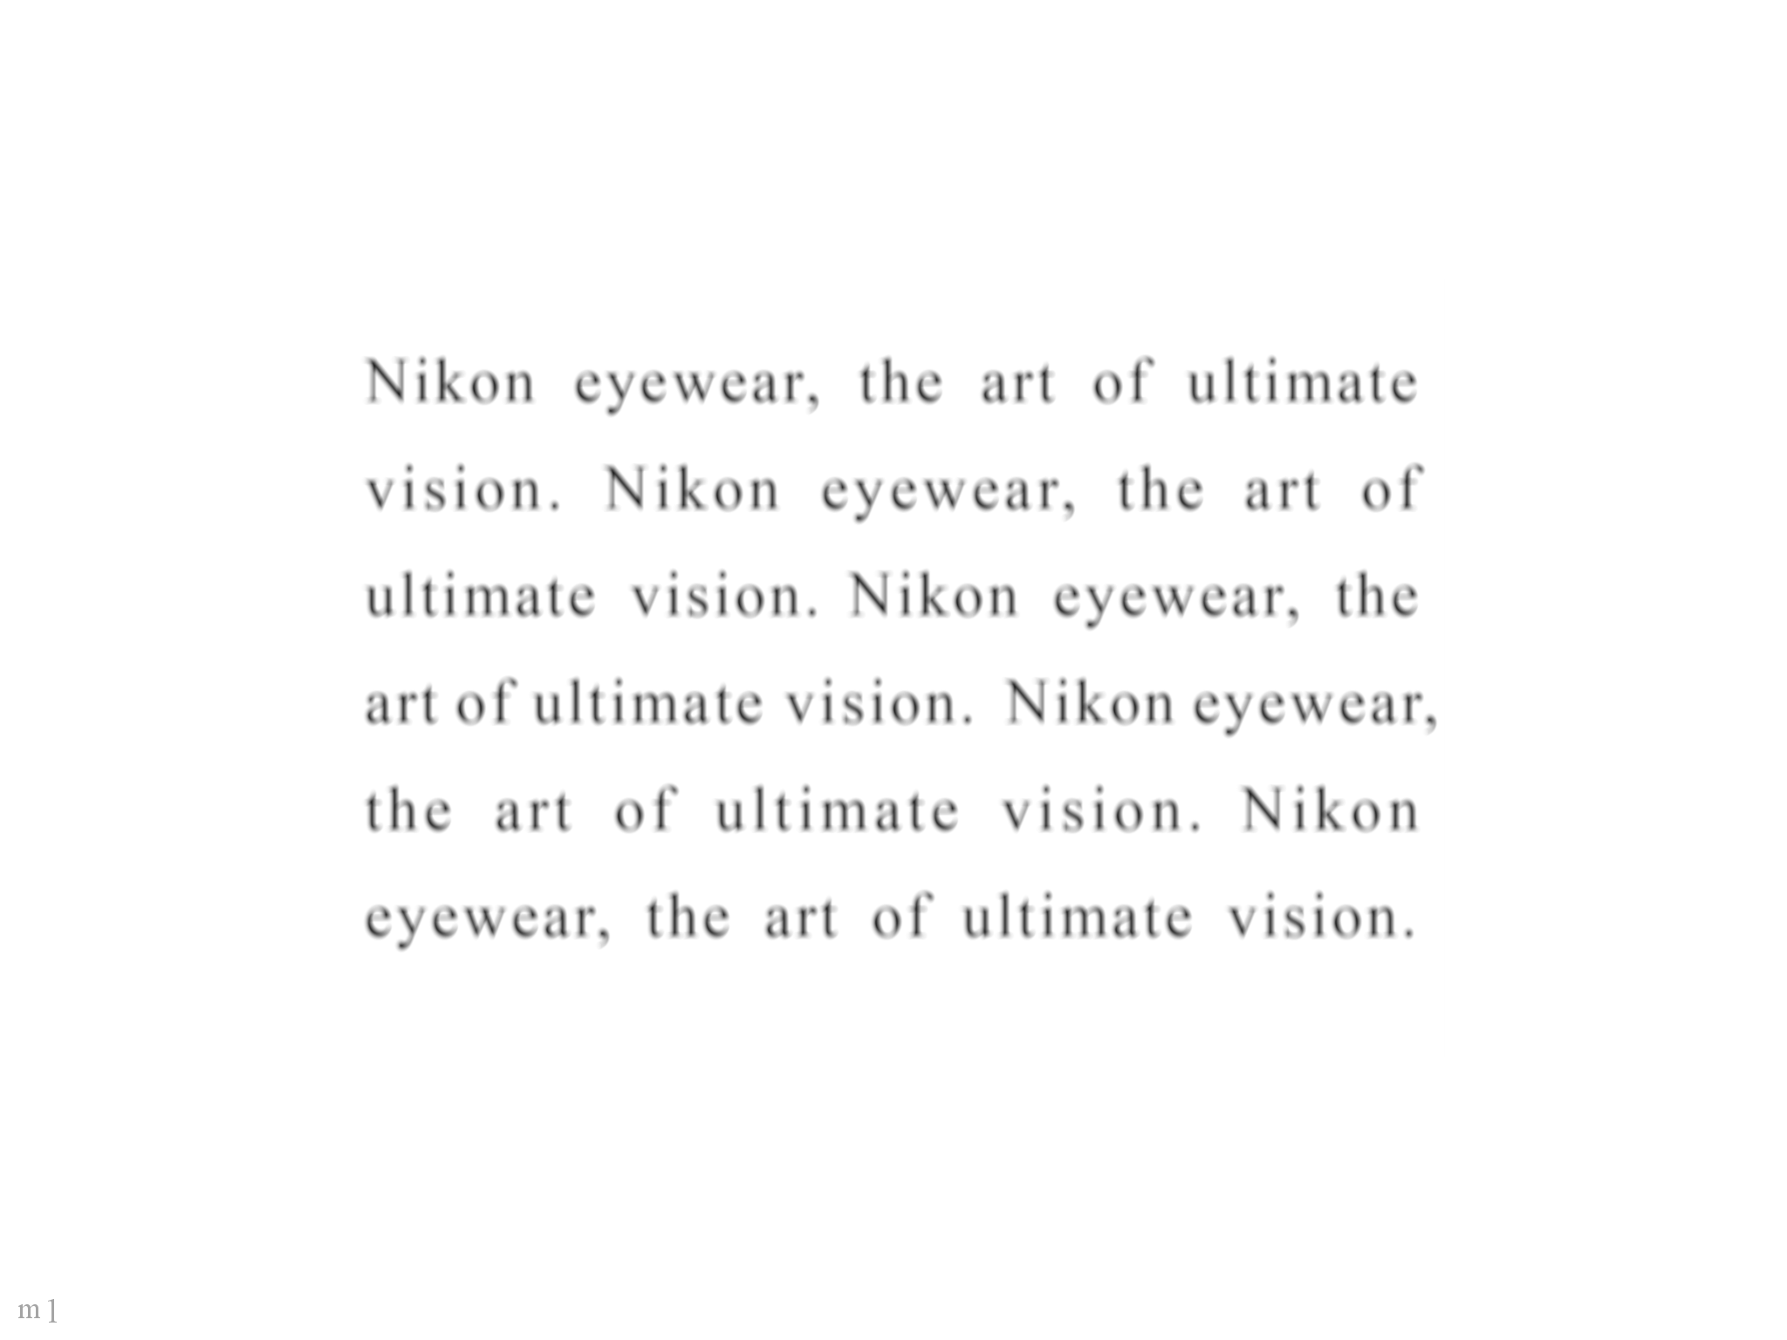
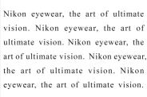
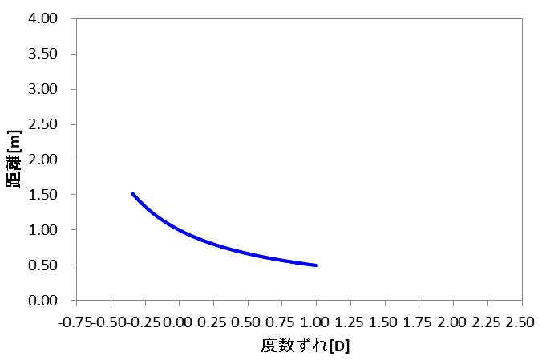
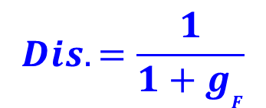





Calculation for Far Distance
Far
Sensitivity
Test
F_{old}$=S_{old}+\frac{Cold}{2}$
$S_{old},$ $C_{old}, S_{new},$ $C_{new}$
はそれぞれ$左右平均値$
F_{new}$=Snew+\frac{Cnew}{2}$
e.g.
$$S_{old}=\frac{S_{old_R}+S_{old_L}}{2}$$
F_{new} - F_{old} = g_{F}
Distance
1m
$$Dis.=\frac{1}{1+g_{F}}$$
$$Dis.=\frac{1}{1+g_{F}}$$
Distance [m]
距離の範囲： 0.5 ≦ Dis ≦ 1.5
If. Dis ≧ 1.5 ⇒ Dis. = 1.5
If. Dis ≦ 0.5 ⇒ Dis. = 0.5
Average dioptric far power error [D]
g = Average dioptric power error

Slide 21
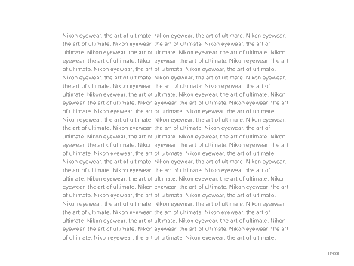
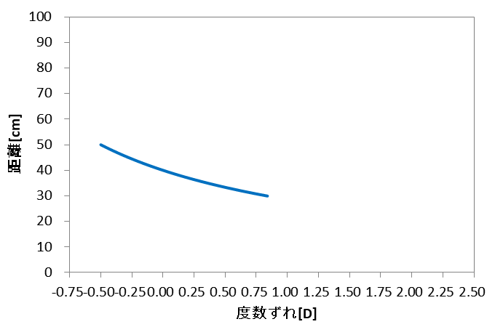




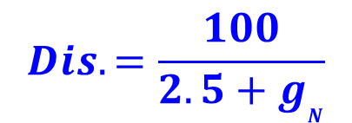

Calculation for Near Distance (for Reading Glasses)
N_{old}$=S_{old}+\frac{Cold}{2}$
Near
Sensitivity
Test
$S_{old},$ $C_{old}, S_{new},$ $C_{new}$
はそれぞれ$左右平均値$
N_{new}$=Snew+\frac{Cnew}{2}$
e.g.
$$S_{old}=\frac{S_{old_R}+S_{old_L}}{2}$$
N_{new} - N_{old} = g_{N}
$$Dis.=\frac{100}{2.5+g_{N}}$$
Distance
40cm
$$Dis.=\frac{100}{2.5+g_{N}}$$
Distance [m]
距離の範囲： 30 ≦ Dis ≦ 50
If. Dis ≧ 50 ⇒ Dis. = 50
If. Dis ≦ 30 ⇒ Dis. = 30
Average dioptric near power error [D]
g = Average dioptric power error

Slide 22


Conclusion
Far
Sensitivity
Test
Near
Sensitivity
Test
Distance
1m
40cm
$$Dis.=\frac{1}{1+g_{F}}$$
$$Dis.=\frac{100}{2.5+g_{N}}$$
Distance [m]
Distance [m]
Average dioptric far power error [D]
Average dioptric near power error [D]
F_{new} - F_{old} = g_{F}
N_{new} - N_{old} = g_{N}
g = Average dioptric power error

Slide 23
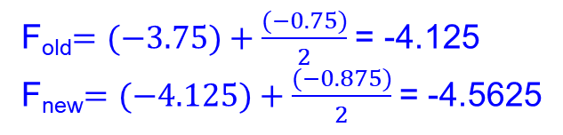
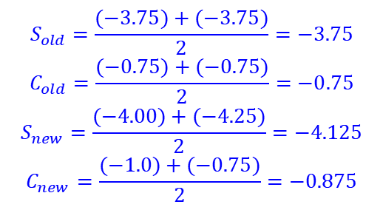
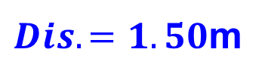

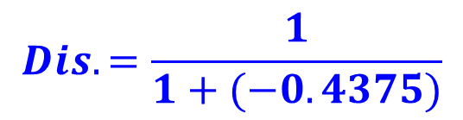
Example (Calculation for Far Distance)
Old_Prescription： R/ (S, C)=(-3.75, -0.75)
L/ (S, C)=(-3.75, -0.75)
Input：
New_Prescription： R/ (S, C)=(-4.00, -1.00)
L/ (S, C)=(-4.25, -0.75)
$$S_{old}=\frac{(−3.75)+(−3.75)}{2}=−3.75$$
$$C_{old}=\frac{(−0.75)+(−0.75)}{2}=−0.75$$
$$S_{new}=\frac{(−4.00)+(−4.25)}{2}=−4.125$$
$$C_{new}=\frac{(−1.0)+(−0.75)}{2}=−0.875$$
$$Dis.=\frac{1}{1+(−0.4375)}$$
$$=1.78$$
F_{old}$=(−3.75)+\frac{(−0.75)}{2}$ = -4.125
F_{new}$=(−4.125)+\frac{(−0.875)}{2}$ = -4.5625
ここで1.78≧1.50なので
$Dis.=1.50$m
Output
(-4.5625) - (-4.125) = (-0.4375)

Slide 24

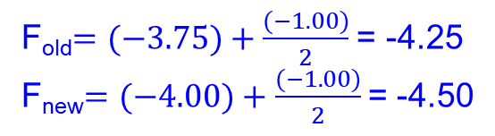

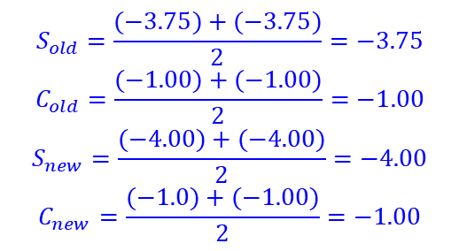
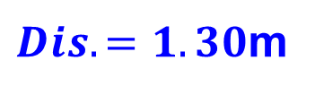

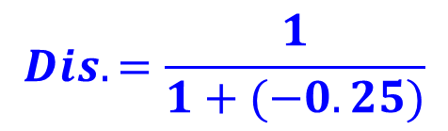
Example (Calculation for Far Distance)
Old_Prescription： R/ (S, C)=(-3.75, -1.00)
L/ (S, C)=(-3.75, -1.00)
Input：
New_Prescription： R/ (S, C)=(-4.00, -1.00)
L/ (S, C)=(-4.00, -1.00)
$$S_{old}=\frac{(−3.75)+(−3.75)}{2}=−3.75$$
$$C_{old}=\frac{(−1.00)+(−1.00)}{2}=−1.00$$
$$S_{new}=\frac{(−4.00)+(−4.00)}{2}=−4.00$$
$$C_{new}=\frac{(−1.0)+(−1.00)}{2}=−1.00$$
$$Dis.=\frac{1}{1+(−0.25)}$$
$$=1.33$$
F_{old}$=(−3.75)+\frac{(−1.00)}{2}$ = -4.25
F_{new}$=(−4.00)+\frac{(−1.00)}{2}$ = -4.50
ここで1.33≦1.50なので
遠方(Far)の場合、有効桁は0.1とするため
$$1.33$$
$$0$$
(-4.50) - (-4.25) = (-0.25)
$Dis.=1.30$m
Output

Slide 26
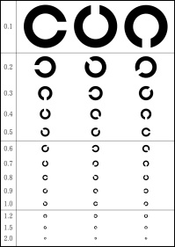




Emmetropia
Refractive
Optometry
Index
Far
Sensitivity
Test
Near
Sensitivity
Test
Distance
5m
1m
0.4m
Power
0.2D
1.0D
2.5D
Prescription
(S, C)
Prescription
(Ax)：
F_{old}$=Sold+\frac{Cold}{2}$
N_{old}$=Fold+Addold$
F_{new}$=Snew+\frac{Cnew}{2}$
N_{new}$=Fnew+Addnew$
F_{new} - F_{old} = g_{F}
N_{new} - N_{old} = g_{N}

Slide 27
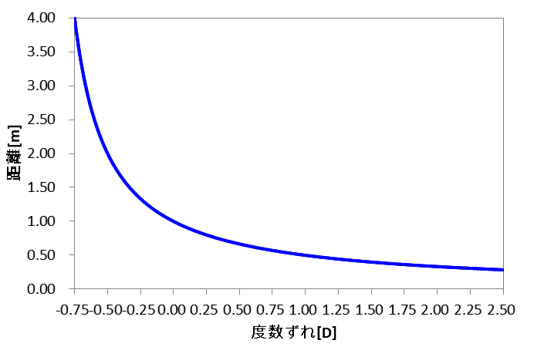
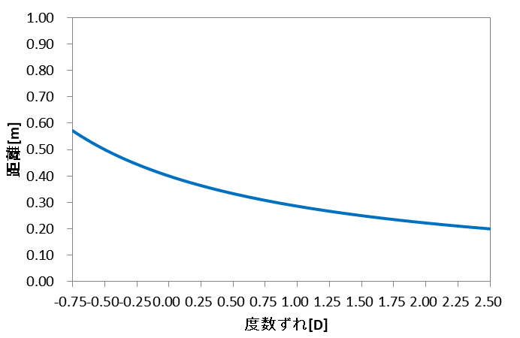


Conclusion
Far
Sensitivity
Test
Near
Sensitivity
Test
Distance
1m
0.4m
$$Dis.=\frac{1}{1+gF}$$
$$Dis.=\frac{1}{2.5+gN}$$
Distance [m]
Distance [m]
Average dioptric far power error [D]
Average dioptric near power error [D]
F_{new} - F_{old} = g_{F}
N_{new} - N_{old} = g_{N}
g = Average dioptric power error

